Slide 1



现场总线技术
第四章

Slide 2


第三章内容回顾
一、控制网络的特点
二、网络的拓扑结构与传输介质
三、网络传输介质的访问控制方式
四、网络互联及其通信参考模型
五、网络互联设备
六、一致性与互操作性测试技术

Slide 3
现场总线技术课程内容结构
第一章 现场总线技术概述
第二章 数据通信基础
第三章 控制网络基础
现场总线协议
第四章 HART通信协议
工业以太网技术
第五章 工业以太网
第六章 EPA工业以太网协议

Slide 4
HART通信协议
一、HART的基本特点
二、HART协议物理层技术规范
三、HART数据链路层技术规范
四、HART命令简介
五、HART协议的应用

Slide 5
HART通信协议
本章思考题
一、HART协议最为突出的特点是什么？
二、简要概述HART 协议的两种通信模式，HART协议的点
对点模式和多点模式各自的地址范围是多少。
三、HART协议总线可挂接的仪表数量最多为多少？
四、HART协议的地址段有哪两种编址方式？
五、画出HART协议数据帧的组成示意图，并对每个字段部分进
行解释说明。
六、 HART协议的应用层有哪三种命令？各自主要区别是什么？

Slide 6
HART通信协议
本章思考题
七、现有一台HART主设备将1条命令发给了一台HART
变送器。数据帧格式如下：
问：
按意义，上述报文可分成哪几个组成部分？
对组成报文的各个组成部分进行解释说明；
设备发出的是几号命令？
计算校验字节CH应等于什么（十六进制表示）？
FF | FF | FF | 82 | A6 | 06 | BC | 61 | 4E | 01 | 00 | CH

Slide 7
HART通信协议
4.1 HART的基本特点
相关知识——两线制变送器
一、现场过程检测仪表一般都采用两线制环路供电，也就是供电电压为12-48V，而环路中的电流为工业用标准电流4-20mA。因此整个仪表必须保证4mA供电下正常工作。
二、两线制变送器将传感器信号变送为4-20mA的电流信号输出,而且输出信号线与电源线复用。两线制变送的突出优点是现场变送器与控制室仪表之间的联系仅仅使用两根双绞线,这两根双绞线既是供给变送器工作的电源线,又是信号输出线，接口线路简单。

Slide 8
HART通信协议
4.1 HART的基本特点
80年代中期，Rosemount公司（Emerson）提出HART协议 (Highway Addressable Remote Transducer)
可寻址远程变送器数据通道
●用于现场智能仪表和控制室设备之间通信；
● HART通讯协议不能算作严格的现场总线，但它是一项很好的过渡性通讯协议；
● 1993年，Rosemount将HART协议所有权和 HART标志注册权转交给HART通信基金会HCF；
● 尽管HART迟早要被全数字化的现场总线所取代，但HART 智能变送器仍会有十年左右的市场。
●这项协议是公开的，只要较少的费用即可购买这一标准的全部 文件。
Maybe as long as DCS’s life

Slide 9
HART通信协议
4.1 HART的基本特点
HART协议最突出的特点
HART协议又称为混合协议,是因为它将模拟量和数字量通信相融合。它既支持4-20mA模拟信号的单变量通信，也可以将附加信息以数字信号的方式进行通信。数字信息以FSK调制方式加载在标准的4-20mA电流回路上。
通过采用滤波技术，可以从模拟信号中去除掉数字信号，数字信号并不会影响模拟量信号的传输。
因此，HART协议最突出的特点是：数字通信与模拟信号4～20mA兼容，传输的信号用调制后的正弦信号叠加在4～20mA的模拟信号上。

Slide 10
HART通信协议
4.1 HART的基本特点
HART协议的优点
一、双向通信
采用模拟量信号只能单向传送信息，要么是从设备到主机（输入），要么是从主机到设备（输出）。而采用HART协议可以双向传送数字信息。
这突破了以往传统仪表只能从主机接收控制信号的方式——比如阀门控制，也可以向主机传递阀门中的信息状态。
同样，以往只能把过程变量发送给监控计算机，现在也可以接收诸如组态设置之类的信息。

Slide 11
HART通信协议
4.1 HART的基本特点
HART协议的优点
二、新类型信息
传统的模拟量和离散量设备只能以单过程变量方式通信——因而很难找到一种简便的方式判定发送的信息是否有效。
采用HART，不但可以获取过程变量，还可以获得其他类型的信息。每个HART设备中包括35-40个标准信息项。
比如：①设备状态＆诊断报警②过程变量＆单位③回路电流＆百分比范围④生产商＆设备标签，其他的信息还包括：主机以数字方式查询HART设备，并告知设备的设置是否正确，运行是否正常。该功能可免除大多数的日常检验工作，并有助于在故障导致重大问题之前发现过程故障。

Slide 12
HART通信协议
4.1 HART的基本特点
HART协议的优点
三、多变量仪表
数字通信模式下，一对电缆可以处理多个变量。例如，一个变送器可以处理多个传感器的输入。在一个报文中能处理4个过程变量。
在任一现场仪表中，HART协议支持256个过程变量。
单变量变送器——多变量的智能变送器
四、不受制于供应商
采用HART时，用户不会受制于某个特定的供应商或地方“标准”。这是由于HART技术并不属于某一家公司，也不受一个国家或标准实体单位的控制。实际上，该技术由不受约束的非盈利性单位HART通信基金会管理。

Slide 13
HART通信协议
4.1 HART的基本特点
HART协议的优点
五、多渠道供应
就过程工业而言，HART是目前世界上广泛采用的协议。可以从不同供应商那里获取近几百种采用HART技术的产品。产品种类的齐全意味着HART产品几乎能够满足所有过程应用场合的需要—并且还可以从多个经销商产品中选择最适合的一款。
六、可互操作性
完全可互操作性意味着无论是哪个供应商的HART兼容产品和主系统都可以协同工作。为与HART设备实现兼容，一些主系统采用统一表示的指令，更进一步的系统则采用设备描述以理解所有HART信息。

Slide 14
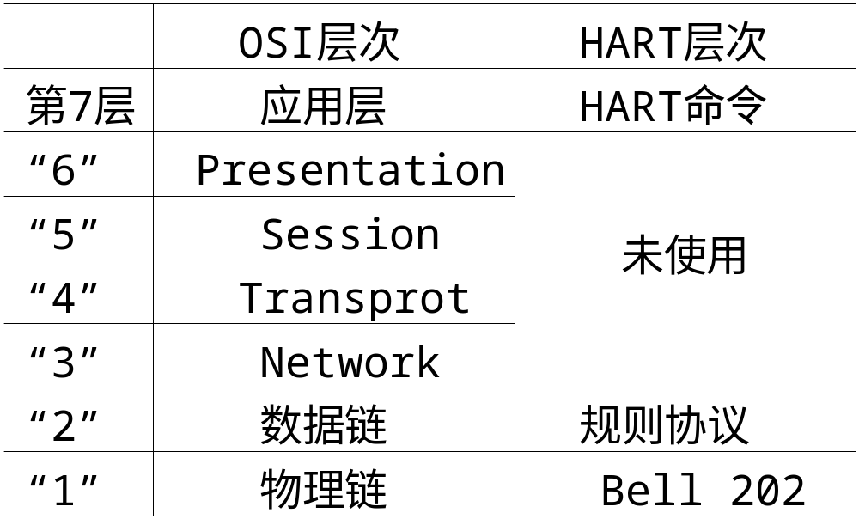
HART通信协议
4.1 HART的基本特点
HART协议层次结构

Slide 15
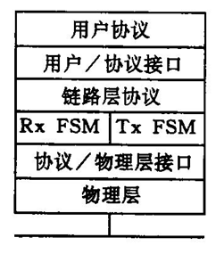
HART通信协议
4.1 HART的基本特点
HART协议模型
右图为HART协议实现的概念模型，它只是一个参考模型，而不是实际实现的描述。
该模型分5个组成部分。其中的两个用户/协议接口和协议/物理层接口描述了提供给相邻层或被相邻层请求的服务。其他三部分构成协议本身。接收和发送部分描述了消息传输和接收的处理，而链路层协议部分通过调用上述部分来实现其余协议。

Slide 16
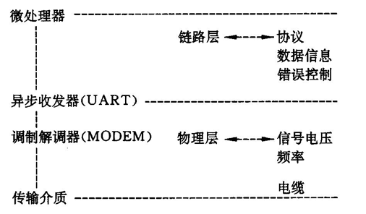
HART通信协议
4.2 HART协议物理层技术规范
物理层规定了信号传输方法、信号电平、设备阻抗和传输媒体。
数据链路层与物理层的关系

Slide 17
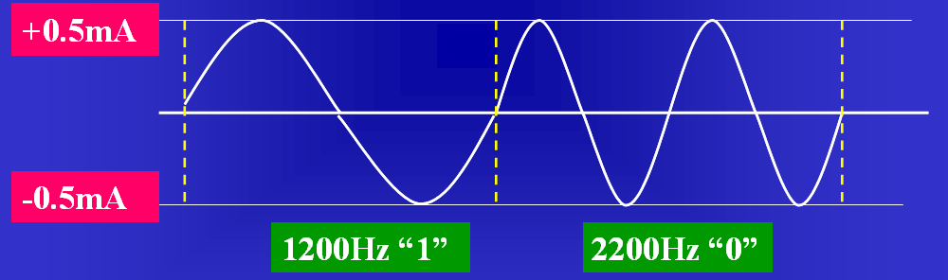
HART通信协议
4.2 HART协议物理层技术规范
基于Bell 202通信标准的频移键控FSK技术。它在4~20mA的模拟信号上叠加幅度为0.5mA的正弦电流调制波信号。
由于正弦信号的平均值为0，所以HART通信协议虽然有±0.5mA信号调制于4～20mA信号之上，却不影响4～20mA的平均值。因为1200Hz 表示逻辑“1”,决定了HART 的通信传输速率是1200bps.

Slide 18
HART通信协议
4.2 HART协议物理层技术规范
+0.5mA
-0.5mA
1200Hz “1”
2200Hz “0”
注意
智能设备要检出HART通信信号，要求它有0.25Vp-p（峰-峰电压）以上的电平,因而二线制智能设备与电源之间至少要有250Ω以上的电阻,以免这一信号被电源的低内阻所短路。

Slide 19
HART通信协议
4.2 HART协议物理层技术规范
HART能辨认三种不同设备：
一、从设备：它能对主设备发出的命令做出响应。
是最普遍最基本的设备，它接受与提供带有测量值或其他数据的数字信号。从设备一般为常见的现场仪表，如压力传感器、温度传感器、执行器等。但只在被请求时才进行通信。

Slide 20
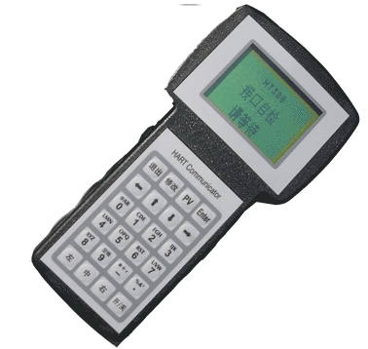
HART通信协议
4.2 HART协议物理层技术规范
二、成组模式设备
这种设备无需数据请求即可在固定的时间间隔周期性地发出带有测量值或其他的数据的数字信号，亦即这类设备通常作为独立的数据广播设备。是具有成组通信能力的从设备。
三、主设备
主设备分：基本主设备和副主设备。
主设备负责从设备及成组模式设备的初始化、数据交换及控制功能。
一个过程控制器单元是基本主设备的例子。
副主设备是链路的临时使用者。
手持通信器（Hand-hold Terminal,HHT）便是一例。
为使两种主设备能同时在通信链路上使用，协议具有对基本主设备和副主设备进行区分的能力。

Slide 21
HART通信协议
4.2 HART协议物理层技术规范
通信介质
1. HART通讯中可以使用现有的多数电缆，最好采用带屏蔽的直径大于0.51mm的电缆。
2. 通信介质的选择视传输距离长短而定。通常采用双绞同轴电缆作为传输介质时，单台设备使用距离可达3000米，多站最大传输距离可达到1500米。线路总阻抗应在230～1100Ω之间。
HART网络硬件分类
1. 信号发生单元——基本主设备、副主设备、现场设备
2. 非信号发生单元——模拟控制器、电缆、网络电源、隔离栅、接线板等。

Slide 22
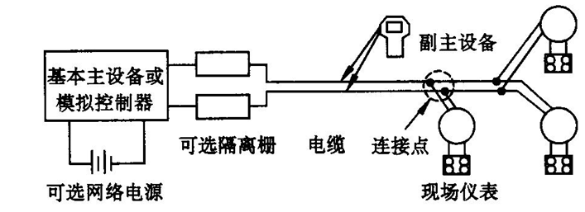
HART通信协议
4.2 HART协议物理层技术规范
HART的网络拓扑结构
基本主设备或模拟控制器，信号发生单元可接到网络的任何位置，现场仪表和副主设备并联到线路。
网络至少需要一个基本主设备或模拟控制器和一个现场仪表。
HART通信采用的是半双工的通信方式，可以实现
总线供电方式，频带传输方式。

Slide 23
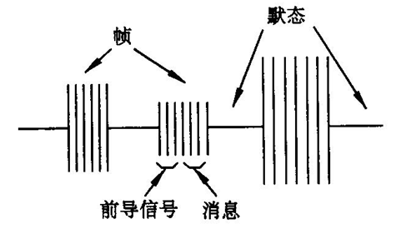
HART通信协议
4.2 HART协议物理层技术规范
HART数字信号要求
HART数据帧是以异步方式传送的串行字节序列。
数据帧期间，各设备将其信号用载波方式发送到传输介质，
采用前导信号进行通讯的同步。
帧与帧之间是默态。
数据帧由前导信号和消息组成。

Slide 24
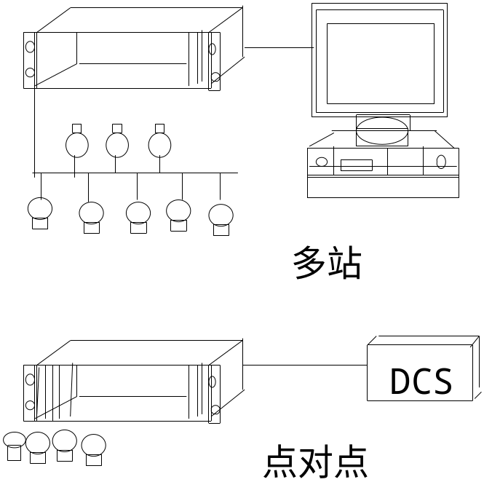
HART通信协议
4.2 HART协议物理层技术规范
HART协议的两种连接方式

Slide 25
HART通信协议
4.3 HART数据链路层技术规范
数据链路层：规定了通信数据的结构，提供了一个可靠的、面向交互的通信路径，现场总线设备可以经由该路径接收或发送数字数据。
规定了HART帧的格式，实现建立、维护、终结链路通信功能。
HART协议根据冗余检错码信息，采用自动重复请求发送机制，消除由于线路噪音或其他干扰引起的数据通信出错，实现通信数据无差错传送。

Slide 26
HART通信协议
4.3 HART数据链路层技术规范
一、 HART协议的两种通信模式
主从模式（master-slave mode）
成组模式 (burst mode)
二、 HART协议数据帧的结构
字节格式， 数据帧格式，差错校验方法
三、HART协议提供的服务
四、HART协议规范

Slide 27
HART通信协议
4.3 HART数据链路层技术规范
一、 HART协议的两种通信模式
HART协议的主从通信模式
1. 每次通信都是主设备向从设备发出命令，而从设备予以回答。
2. 对于典型的帧长度和延迟，这种方式每秒钟可以完成两次数
据帧传输。
3. 系统允许有两台主设备，并被分为：
基本主设备 和副主设备；
基本主设备通常是监控PC机或控制室设备;
副主设备通常是手持通信器(HHT)。

Slide 28
HART通信协议
4.3 HART数据链路层技术规范
一、 HART协议的两种通信模式
HART协议的主从通信模式
1. 从设备可寻址范围是0~15。
2. 在非本安情况下，从设备最多可有15台。在本安情况下，由
于线路电流能量限制，从设备最多只能有4台。
3. 当从设备地址为0时，为点对点模式，HART智能变送器处于
4~20mA与数字通信兼容的状态。
4. 当从设备地址为1~15时，为多点或多站模式，HART智能变
送器处于全数字通信状态。

Slide 29
HART通信协议
4.3 HART数据链路层技术规范
一、 HART协议的两种通信模式
HART协议的成组通信模式
1. 无需主设备发出请求，而从设备自动地连续发出数据。
2. 从设备突发模式的启动和终止，由主设备通过命令来控制的。
3. 成组方式的数据帧传输速率较快，可提高到每秒3.7次。
无论是“点对点”的连接方式, 还是“多点” 的连接方式，通常只能有一台现场从设备可以使用成组通信模式。

Slide 30
HART通信协议
4.3 HART数据链路层技术规范
二、 HART协议数据帧的结构
字节(byte) 格式
1bit 起始位，8bit 数据， 1bit 奇偶校验位， 1bit 停止位。
现场仪表要执行HART指令，操作数必须合乎指定的大小。每个独立的字符包括1个起始位、8个数据位、1个奇偶校验位和一个停止位。数据位的各位与奇偶校验位之和为奇数。由于数据的有无和长短并不恒定，所以HART数据的长度也是不一样的，最长的HART数据段包含25个字节。

Slide 31
HART通信协议
4.3 HART数据链路层技术规范
二、 HART协议数据帧的结构
在协议涉及的全体设备中，数据都是以帧的形式传输。
HART协议的帧的内容是用户数据和地址信息的封装,它由前导符、定界符、地址符、命令域、数据域和校验和组成。
帧中的所有部分，包括起始定界符，每个字节均跟随奇偶校验位,帧末还有横向（纵向）奇偶校验。
帧的形式有多种:根据发送者的不同分为:主-从帧和从-主帧.
根据通信地址的长度可分为:长型帧和短型帧.

Slide 32
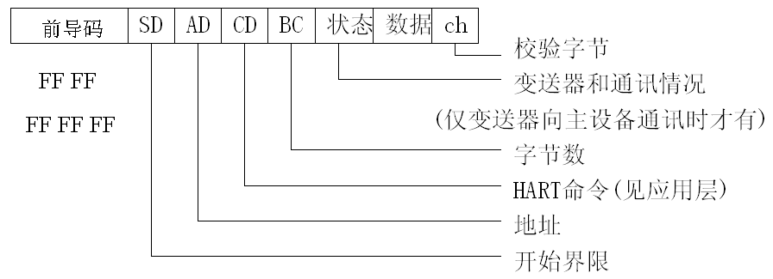
HART通信协议
4.3 HART数据链路层技术规范
HART数据帧的格式
主-从帧
FF
FF
定界符
地址
命令
数据
校验字节
从-主帧
FF
FF
定界符
地址
命令
响应码
数据
校验字节

Slide 33
HART通信协议
4.3 HART数据链路层技术规范
二、 HART协议数据帧的结构
1. 前导符：2-20字节，用于与接收器之间的同步。在首次开始通信或数据帧重发时，应使用20字节的前导码。所有由主设备、从设备或成组模式设备发送的帧都以一定数目的十六进制字符FF开头，这些字符称为帧的前导信号。虽然前导信号是物理层的要求，但数据链路层提供管理服务以说明和决定所需的前导信号数目。
主-从帧
FF
FF
定界符
地址
命令
数据
校验字节
从-主帧
FF
FF
定界符
地址
命令
响应码
数据
校验字节

Slide 34
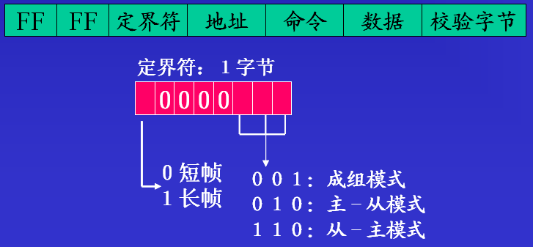
HART通信协议
4.3 HART数据链路层技术规范
二、 HART协议数据帧的结构
2. 定界符：只有1字节。此字段的最高位决定该帧是长型帧还是短型帧；低三位表示了不同的帧的类型，其余位保留。
短帧：01H，02H，06H 长帧：81H，82H，86H

Slide 35
3. 地址
每一个HART帧中，都要用到源地址和目的地址。对于长帧和短帧，地址的格式是
不同的。
长帧格式地址：共５个字节（４０位）。长帧格式地址建立在设备唯一标
识符的基础上，设备唯一标识符标志了每个从设备或现场仪表。它分为三个部分：
(1). 第一字节的最高位是主设备地址位，该位为１时表示基本主设备，为０时
表示副主设备。
(2). 第一字节的第六位是成组模式设备，该位为１时，表示从设备处于成组模式，
为０时表示从设备没有处于成组模式。
(3). 长地址的其他部分是设备的惟一标识符，共３８位。均为0表示广播地址。
长帧地址字节：５字节
２～５字节
从设备地址
成组模式位
主设备地址

Slide 36
3. 地址
短帧格式地址：只有１字节。
为保证向后兼容性，ＨART协议规定只有0号通用命令支持短帧格式。它使协议
可动态地将链路上每个设备与一个短帧地址相关联。短帧地址可在链路初始化时
使用，以便快速检测链路地址空间。
短帧地址分四部分:
最高位是主设备地址: 该位为1时表示主设备,为0时表示副主设备；
第六位为成组模式设备位:为1时表示从设备处于成组模式,为0时,表示从设备没处
于成组模式；
第四、五位必须置为0；
最低四位表示巡检地址。
短帧地址字节：１字节
０
０
巡检地址
设置为０
成组模式位
主设备地址

Slide 37
HART通信协议
4.3 HART数据链路层技术规范
二、 HART协议数据帧的结构
4. 命令字节：为1字节
它表明该帧所封装的HART命令，命令字节值在从设备响应
中原封不动地返回。
5. 字节计数：为1字节
它表明此字节与最后的帧校验字节之间的数据字节个数。用于识别帧的结束。字节长度范围应该是在0-27。
主-从帧
FF
FF
定界符
地址
命令
数据
校验字节
从-主帧
FF
FF
定界符
地址
命令
响应码
数据
校验字节

Slide 38
HART通信协议
4.3 HART数据链路层技术规范
二、 HART协议数据帧的结构
6. 数据域：由整数字节的用户数据构成，长度为0-25字节。
在主-从帧中，数据域存放用户对设备的请求数据。
在从-主帧中，数据域存放现场设备响应的请求数据。
主-从帧
FF
FF
定界符
地址
命令
数据
校验字节
从-主帧
FF
FF
定界符
地址
命令
响应码
数据
校验字节

Slide 39
HART通信协议
4.3 HART数据链路层技术规范
二、 HART协议数据帧的结构
7. 校验字节：1个字节。
校验字节存放了对帧中所有字节（不包括前导符和该字节）进
行水平校验的结果。
8. 响应码：2字节，只在从-主帧中出现。
响应码第一字节指明通信状态。第二字节表示现场设备工作状
态。该帧数据只有在响应码第一字节的位7（b₇)为0时才有效。
从-主帧
FF
FF
定界符
地址
命令
响应码
数据
校验字节

Slide 40
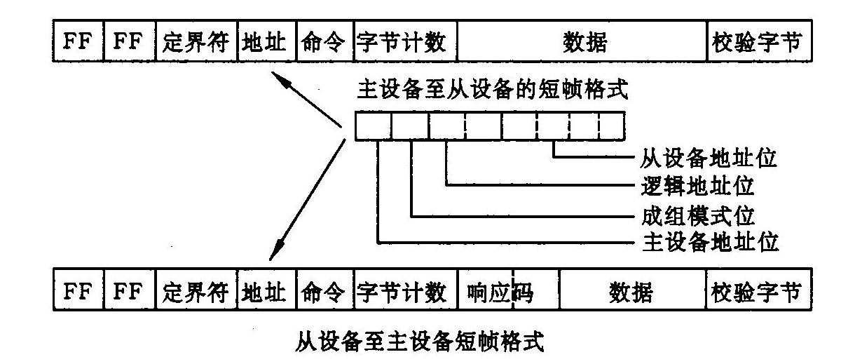
HART通信协议
4.3 HART数据链路层技术规范
HART数据帧的格式：短帧

Slide 41
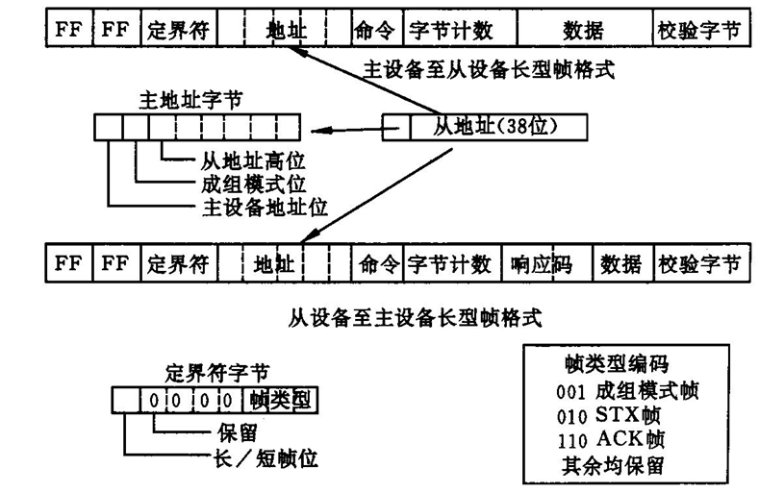
HART通信协议
4.3 HART数据链路层技术规范
HART数据帧的格式：长帧

Slide 42
HART通信协议
4.3 HART数据链路层技术规范
差错校验
HART通信的数据差错校验采用垂直水平(纵横)校验法。
HART协议在两个方向上对传送信息进行校验：
垂直校验值是通信过程中硬件自动对每个字节所有位进行奇偶校验后产生的结果。
水平校验值是所有字节依次按位进行异或运算的结果。

Slide 43
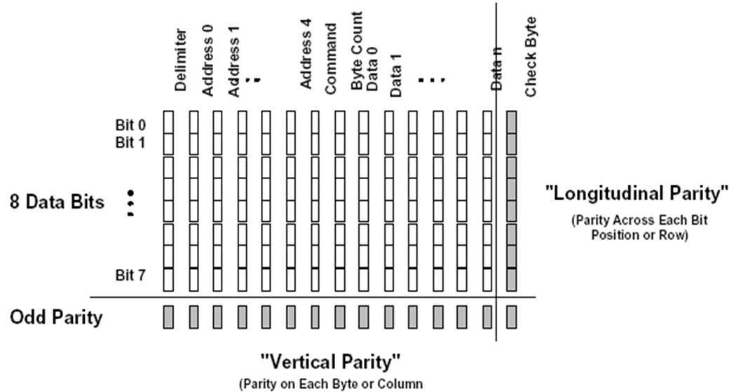
垂直水平奇偶校验
HART通信协议
消息字节
4.3 HART数据链路层技术规范
差错校验
HART通信的数据差错校验采用水平和垂直（纵横）校验法。
即：每个字节有奇偶校验（垂直校验）,一个完整的HART数据还用一个字节进行长度方向的奇偶校验（水平校验）。
异或校验和
奇校验

Slide 44
HART数据举例：一对HART数据
HART通信协议
HART命令
变送器和通信情况
每个HART的数据格式下图所示
前导码
SD
AD
CD
BC
状态
数据
ch
4.3 HART数据链路层技术规范
帧前定界码
地址
字节计数
A 是主设备向现场智能设备发出的读过程变量的命令。
A
FF
FF
82
A6
06
BC
61
4E
01
00
B0
SD
AD
CD
BC
Ch
B 是现场设备收到信号A后将过程变量发向主设备。
B
FF
FF
86
A6
06
BC
61
4E
01
07
00
00
06
40
B0
00
00
45
SD
CD
BC
状态
数据
Ch
AD

Slide 45
HART通信协议
4.4 HART命令简介
1. HART协议应用层是建立在HART命令基础上的；
2. Smart从设备根据这些命令可以辨别对方信息的含义。
3. 这些命令分为三类，
通用命令(Universal commands)， 对应的命令代码范围是0~30；
常用命令(common-practice commands), 对应的命令代码范围是32~126;
专用命令(Device -Specific commands), 对应的命令代码范围是128~253。

Slide 46
HART通信协议
4.4 HART命令简介
通用命令
第一类命令是通用的，对所有遵守HART协议的Smart设备，不管它是什么公司的产品都应适用。这些命令提供的功能为所有设备所具有。
例如读制造厂及产品型号，原始过程变量及单位，读电流输出及百分比输出等等。

Slide 47
HART通信协议
4.4 HART命令简介
常用命令
第二类命令对大多数Smart设备适用，但不要求完全一样。这些命令提供的功能不一定所有设备都具有。
它用于常用的操作，如写变量阻尼值、标定、写过程变量单位等等。

Slide 48
HART通信协议
4.4 HART命令简介
专用命令
第三类命令是针对每种具体设备的特殊性而设立的，因而它完全不要求统一。
例如SMAR公司的压力变送器LD301具有PID运算功能的有关命令，其它没有这一功能的变送器就不具备。

Slide 49
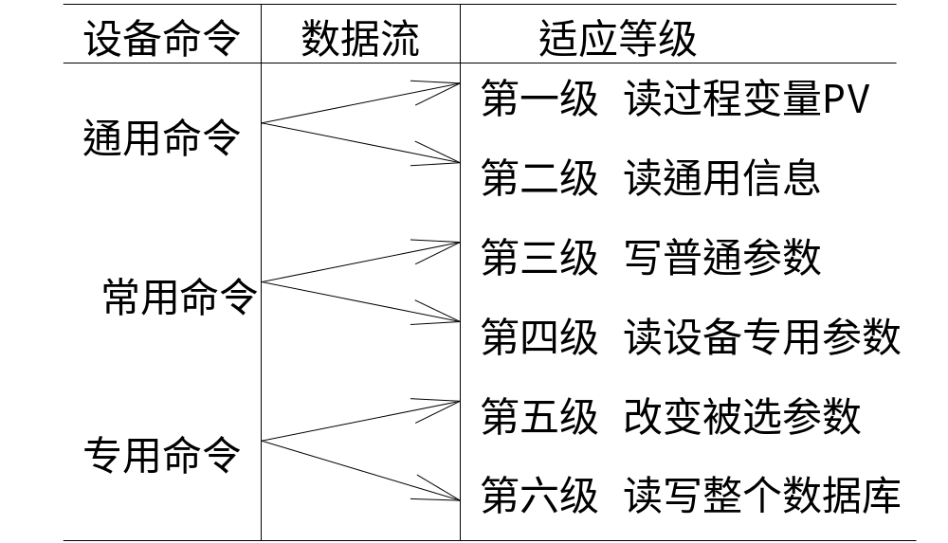
HART通信协议
4.4 HART命令简介
HART三类命令适应等级

Slide 50
HART通信协议
4.5 HART协议的应用
HART通信协议的应用分类
第一类：数字通信与4～20mA并存；
第二类：全数字通信，又分为“点对点” 与“多站” 结构。

Slide 51
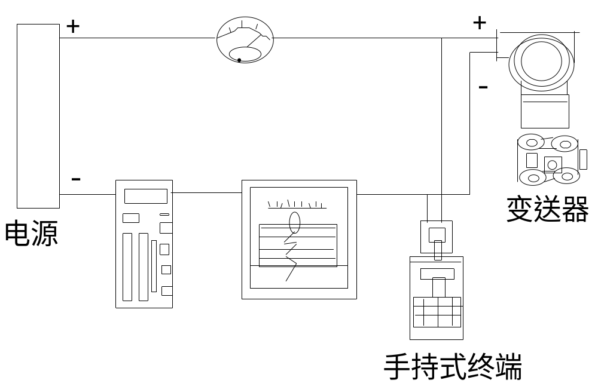
HART通信协议
4.5 HART协议的应用
智能变送器模拟使用时与手持编程器(HHT)通讯
4-20mA

Slide 52
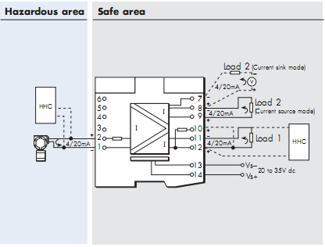
HART通信协议
4.5 HART协议的应用
安全隔离栅MTL5043的应用

Slide 53
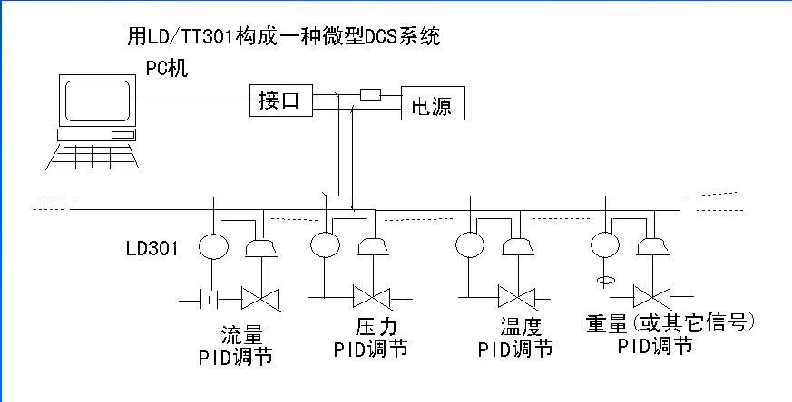
HART通信协议
4.5 HART协议的应用
用PC机和HART智能变送器构成微型DCS

Slide 54
HART通信协议
本章思考题
一、HART协议最为突出的特点是什么？
二、简要概述HART 协议的两种通信模式，HART协议的点
对点模式和多点模式各自的地址范围是多少。
三、HART协议总线可挂接的仪表数量最多为多少？
四、HART协议的地址段有哪两种编址方式？
五、画出HART协议数据帧的组成示意图，并对每个字段部分进
行解释说明。
六、 HART协议的应用层有哪三种命令？各自主要区别是什么？

Slide 55
HART通信协议
本章思考题
七、现有一台HART主设备将1条命令发给了一台HART
变送器。数据帧格式如下：
问：
按意义，上述报文可分成哪几个组成部分？
对组成报文的各个组成部分进行解释说明；
设备发出的是几号命令？
计算校验字节CH应等于什么（十六进制表示）？
FF | FF | FF | 82 | A6 | 06 | BC | 61 | 4E | 01 | 00 | CH

